Slide 1
Sat psihologije
Melita Rundek
(ulomak iz romana „Hay, ja sam online)

Slide 2
Koliko vremena provodiš za računalom, a da nije povezano s nastavom na daljinu? Zašto?

Slide 3
Prisjetimo se!
Književni rod - razlikujemo tri osnovna književna roda: lirika, epika i drama.
Književna vrsta – svaki književni rod ima svoje književne vrste. U epiku ubrajamo pripovijetke, romane (roman za mladež, znanstvenofantastični roman...), bajke, epske pjesme, epove, novele. U liriku ubrajamo ljubavne, domoljubne, pejzažne i misaone pjesme. Drama (u širem smislu riječi) obuhvaća sva književna djela namijenjena za prikazivanje na pozornici. Dramske su vrste komedija, tragedija i drma u užem smislu riječi.
Roman – najdulji i najsloženiji oblik prpovjedne proze. Ima razvijenu fabulu i kompoziciju.
Tema – predmet izlaganja, ono o čemu se govori u djelu.
Fabula – tijek zbivanja u književnom djelu. Dijelovi fabule: uvod, zaplet, vrhunac, rasplet i završetak.

Slide 4
Prisjetimo se!
Karakterizacija lika – prikazivanje najbitnijih obilježja lika. Pripovjedač može karakterizirati lik opisom vanjskog izgleda, postupkom i govorom.
Načini pripovijedanja – opisivanje: opis, ocrtavanje i prakazivanje svojstva, izgleda žive i nežive prirode te ljudske osobie i značajke, pripovijedanje: pričanje, izlaganje nekog događaja, dijalog: razgovor između dvaju likova (ili više njih).

Slide 5
Prepiši u bilježnicu (novi pojam):
OBILJEŽJA ROMANA ZA MLADEŽ:
fabula nije jako čvrsta, labavija je
prikazuje se svijet gledan očima mladih iz podrugljiva (ironičnoga) kuta koji ne ostavlja gorčinu
junaci: tinejdžeri
TEME iz stvarnoga života, tipične za mladalačku dob:
problemi odrastanja, pubertet
neprihvaćenost u društvu
društvene zanimljivosti

Slide 6
Slijede zadatci za samostalan rad
(Pišite punim rečenicama da poslije znate na što se odnosi odgovor, a ne samo kratkim odgovorima jer tada nećete znati o čemu ste pisali i što ste trebali pronaći u tekstu.)

Slide 7
Zadatak ima više dijelova:
Koja je tema ovog ulomka?
Zašto dječak mora ići psihologu? Koji je uzrok majčine zabrinutosti?

Slide 8
Zadatak ima više dijelova:
Pronađi u ulomku rečenice u kojima je Goran karakteriziran postupkom (postupci iz kojih možemo definirati njegov karakter) i govorom (koristi li žargon, kratice, neknjiževni jezik, Goranov govor iz kojeg možemo definirati njegov karakter).
Iz navedenih rečenica, to jest iz Goranovih postupaka i njegovog govora pokušaj odrediti njegov karakter.

Slide 9
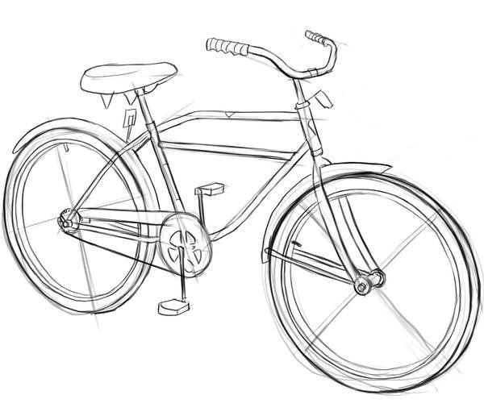
Zadatak ima više dijelova:
Koji savjet psiholog Brutek daje Goranu?
Što misliš o Brutekovu savjetu? Je li po tvom mišljenju dobar ili loš? Zašto?
Misliš li da će Goran poslušati savjet psihologa Bruteka?
Misliš li da će savjet pomoći Goranu?
Što bi ti savjetovao Goranu da si na mjestu psihologa?

Slide 10
Odredi dijelove kompozicije tako da jednom rečenicom navedeš sadržaj svakoga dijela.
UVOD
ZAPLET
VRHUNAC
RASPLET

Slide 11
Imenuj načine pripovijedanja u navodima iz teksta.
NAVODI | NAČIN PRIPOVIJEDANJA
Nosila je rep, ponekad se odijevala u traperice i nosila je goleme, moderne naušnice.
Gizmo je hodao ulicom.
– Hoćete da vam ga složim? – rekao je Gizmač. – Da. – nasmijao se Brutek.

Slide 12
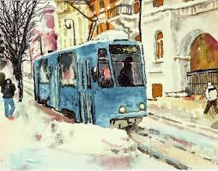
Opiši kako doživljavaš duhovitu zgodu u tramvaju!

Slide 13
Dopuni rečenicu:
„Hay, ja sam online” pripada (kojem književnom
rodu?)____________, a prema književnoj vrsti je
___________________________.

Slide 14
KRAJ!
BRAVO!

